Slide 1
Ассоциация «Клуб бухгалтеров и аудиторов некоммерческих организаций» (Москва)

Slide 2
226-й вебинар Ассоциации "КБА НКО" 27.02.2024
«Новое в налогообложении, бухгалтерском учёте и правовом регулировании НКО в 2024 году»

Slide 3
Уважаемые коллеги! Для продолжения работы Ассоциации "Клуб бухгалтеров и аудиторов некоммерческих организаций" по проведению общероссийских вебинаров очень нужны ресурсы. В этой связи мы обращаемся ко всем вам с просьбой о поддержке. На сайте Ассоциации добавлена функция "Пожертвовать": https://bclub-ngo.ru/glavnaya/pomoch/ Приглашаем вас (как физических лиц) поддержать уставную деятельность Ассоциации любой посильной суммой. Помогать можно как разово, так и подписавшись на постоянные платежи. Если вы готовы оказать помощь от имени юридического лица, свяжитесь, пожалуйста, с нами для оформления договора по электронной почте bclub-ngo2014@mail.ru Благодарим за поддержку!

Slide 4
Эксперт
сегодняшнего
вебинара

Slide 5
Гамольский Павел Юрьевич – Президент Ассоциации “Клуб бухгалтеров и аудиторов некоммерческих организаций”.

Slide 6
Деятельность Ассоциации:
Ежеквартальные встречи московского Клуба
Встречи региональных Клубов (Абакан, Екатеринбург, Казань, Красноярск, Нижний Новгород, Ленинградская область, Санкт-Петербург, Саратов, Севастополь, Ульяновск, Челябинск)
Регулярные обзоры изменений в законодательстве, касающихся НКО
Консультационные семинары и вебинары
Серия книг «Некоммерческие организации» под общей редакцией П.Ю. Гамольского

Slide 7
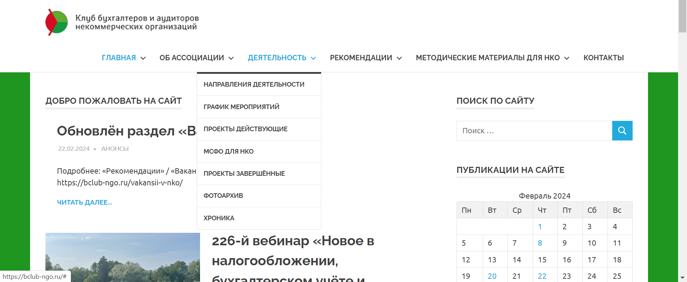

Slide 8
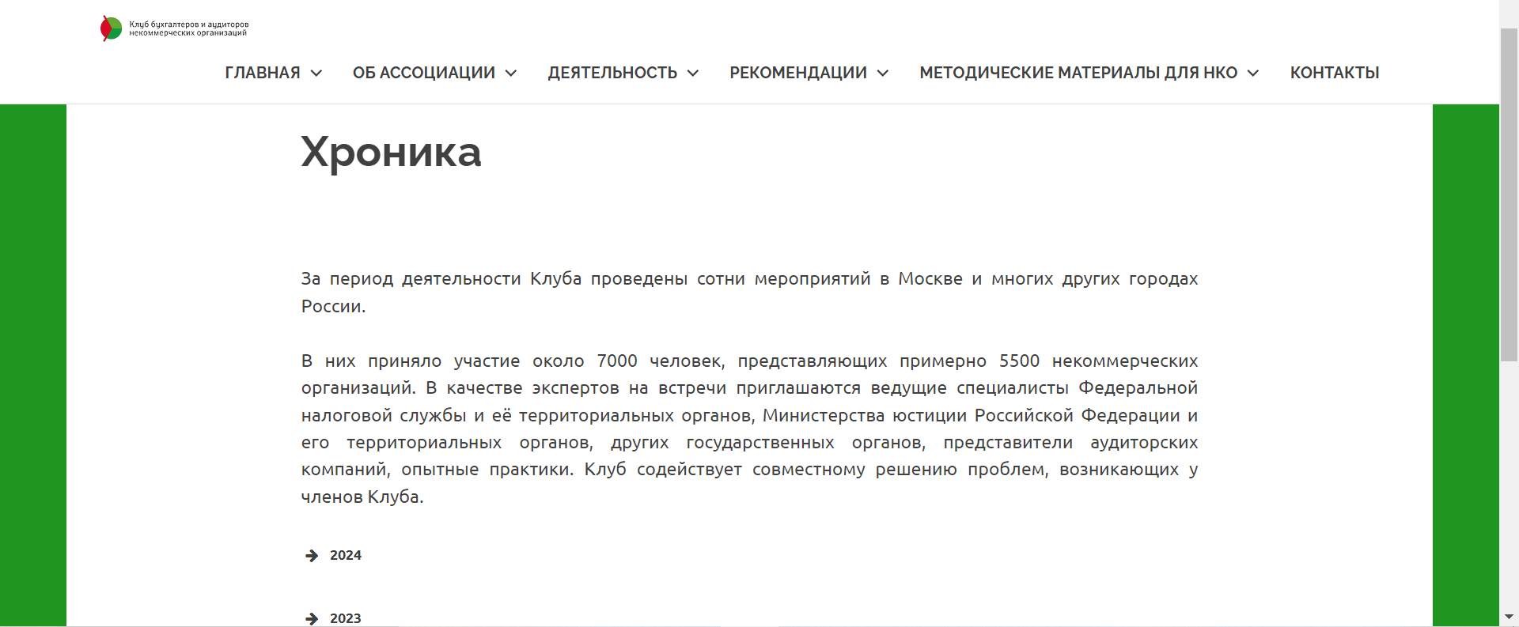

Slide 9
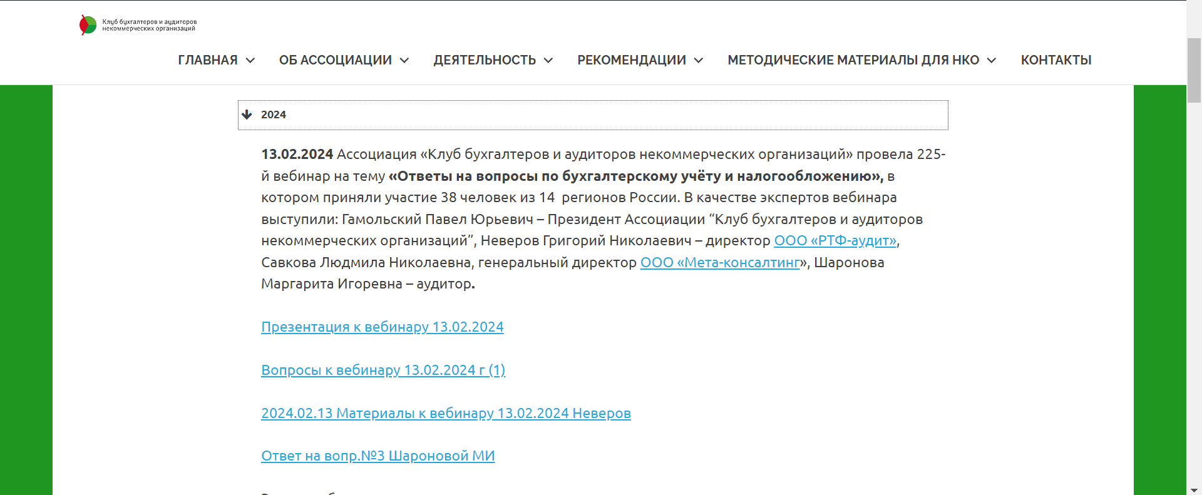

Slide 10
Присоединяйтесь к нам
* в Контакте:
https://m.vk.com/public183078827?from=groups
* в Телеграмм:
https://t.me/bclubngo

Slide 11
Наши вебинары в Интернете
*https://www.youtube.com/channel/UCjTcVOe3ucOVpB84OsPaLnQ/videos
*Открыта подписка на обновление канала

Slide 12
План-график вебинаров на март 2024 г.
12.03.2024. г. Москва. 227-й вебинар «Ответы на вопросы по бухгалтерcкому учёту и налогообложению». Эксперты: Гамольский Павел Юрьевич – Президент Ассоциации “Клуб бухгалтеров и аудиторов некоммерческих организаций”, Неверов Григорий Николаевич – директор по методологии ООО «РТФ-аудит», Савкова Людмила Николаевна – генеральный директор ООО «Мета-консалтинг», Шаронова Маргарита Игоревна – аудитор. Регистрация: https://klub-buhgalterov-nko.timepad.ru/event/2794584/
26.03.2024. г. Москва. 228-й вебинар «Создаём НКО: от идеи до регистрации». Эксперт: Дробот Юлия Викторовна, руководитель Автономной некоммерческой благотворительной организации развития и поддержки территорий «ЮЛВИД-ЦЕНТР», член Ассоциации «Юристы за гражданское общество». Регистрация: https://klub-buhgalterov-nko.timepad.ru/event/2794569/

Slide 13
Контакты Ассоциации:
Телефон:
Сайт:
Электронная почта:
+7 (495) 972-80-68
bclub-ngo.ru
bclub-ngo2014@mail.ru

